Slide 1

Módulo 4 – Genética Cuantitativa
Estimación del valor de cría: Modelo Animal y BLUP
Tutoría Semestre Primavera 2021
Genética Básica S2
Tutor: Bastián Fernández S.

Slide 2
Algunas definiciones

Slide 3
Algunas definiciones
“Efecto de los genes que posee un individuo sobre la característica de interés”.
Valor genético
Valor de cría
Notes:
These processes continue over the lifetimes of individuals, populations, and species.

Slide 4
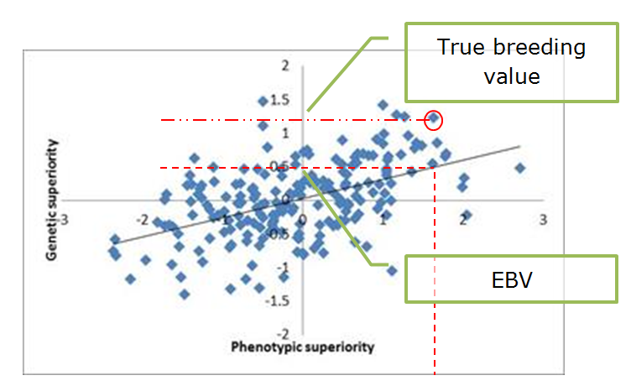

Algunas definiciones
Valor genético
Valor de cría
“Porción del efecto de los genes que posee un individuo que puede ser transmitida a su descendencia (potencial genético)”.
Valor de cría verdadero (TBV)
Valor de cría estimado (EBV)
• Prácticamente nunca se conoce con certeza
• Determinación compleja
• Estima al TBV
• Puede ser determinado más fácilmente
• Expresado como desviación del promedio
$$EBV=h^{2}(P_{i}−μ)$$
Notes:
These processes continue over the lifetimes of individuals, populations, and species.

Slide 5

Modelo Animal

Slide 6
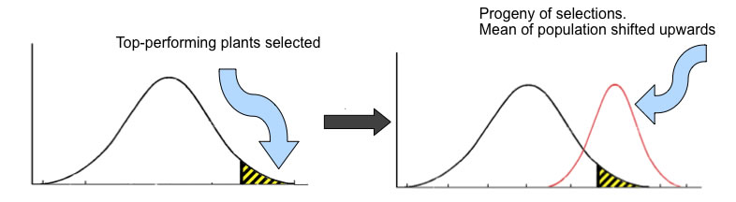
Modelo Animal
Para la selección de individuos en un programa de mejoramiento se describen 3 métodos:
Selección masal
• Animales son jerarquizados en base a su fenotipo/performance
• Se eligen a los individuos con valores fenotípicos más altos
Problemas:
• Fenotipo no siempre representa potencial genético
• Depende fuertemente de h² para ser “efectivo”
• Requiere conocer el fenotipo para todos los individuos
Notes:
These processes continue over the lifetimes of individuals, populations, and species.

Slide 7
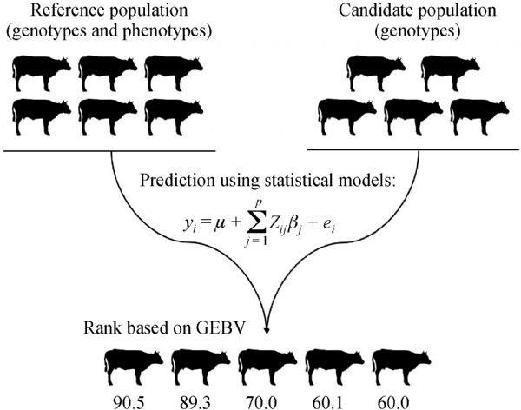
Modelo Animal
Para la selección de individuos en un programa de mejoramiento se describen 3 métodos:
Selección genómica
• Se toma una población referencia (con información fenotípica y genotípica detallada) donde se evalúa la relación entre distintos SNPs (genotipo) y la característica estudiada (fenotipo)
• Los individuos de la población de interés son posteriormente evaluados en base a esta relación estimando el EBV, sin la necesidad de poseer los valores fenotípicos para los individuos de esta población.
En general es un método caro, por lo que se utiliza en:
• Fenotipos difíciles y/o caros de evaluar
• Estimar el valor genético de animales jóvenes (sin tener su fenotipo)
• Caracteres limitados a un sexo (ej. Producción láctea)
Notes:
These processes continue over the lifetimes of individuals, populations, and species.

Slide 8
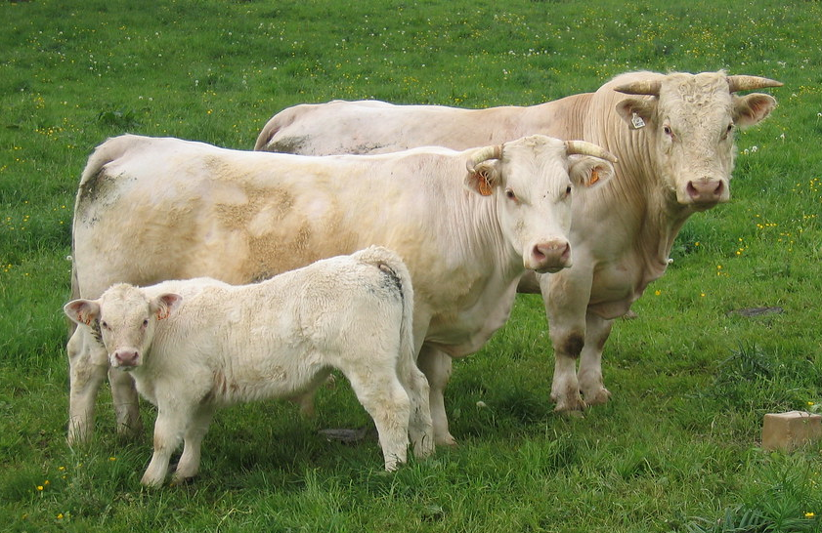
Modelo Animal
Para la selección de individuos en un programa de mejoramiento se describen 3 métodos:
Modelo Animal
Modelo genético estadístico que combina la información fenotípica individual con la de individuos relacionados de manera de obtener una mejor estimación del EBV
Utiliza el fenotipo de animales relacionados para estimar el EBV, evitando la necesidad de tener el fenotipo de todos los animales
Ventajas:
• No es necesario poseer el fenotipo de todos los animales para obtener su valor de cría (ej. útil para caracteres limitados a un sexo)
• La información fenotípica que se posee sirve para mejorar la precisión de la estimación (EBV)
• En general no es un método caro
Notes:
These processes continue over the lifetimes of individuals, populations, and species.

Slide 9
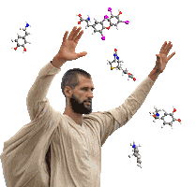
Métodos de predicción del valor de cría

Slide 10


LOS 2 MÉTODOS MÁS COMUNES Y SUS DIFERENCIAS
Mejor
Best
Mínima varianza del error de estimación
Unbiased
Lineal
Insesgado
Linear
Función lineal de los datos
Esperanza matemática del estimador coincide con el valor real
$${(y−\hat{y}) }^{2}$$
BLUE
Genotipos como efectos fijos
No considera la heredabilidad o el parentesco
Estimador sub-óptimo
La esperanza (media) del valor estimado para un individuo equivale al valor real
BLUP
Genotipos como efectos aleatorios
Considera la heredabilidad y el parentesco
Todos los efectos son estimados al mismo tiempo (fijos y aleatorios)
La media esperada para todos los individuos es igual a la media esperada para todos los efectos
Mejor estimador lineal insesgado
Mejor predictor lineal insesgado
Efectos fijos
Ambos parte del Modelo Animal (modelo lineal mixto para la determinación de valores de cría)
Ecuaciones de modelos mixtos (MME) de Henderson
$$\left[\begin{matrix}X^{′}X & X^{′}Z \\ Z^{′}X & Z^{′}Z+A^{−1}α\end{matrix}\right]\left[\begin{matrix}\hat{b} \\ \hat{μ}\end{matrix}\right]=\left[\begin{matrix}X^{′}y \\ Z^{′}y\end{matrix}\right]$$
Efectos aleatorios
Notes:
BLUE -> Media condicional
BLUP -> Media marginal

Slide 11

Best Linear Unbiased Prediction (BLUP)

Slide 12
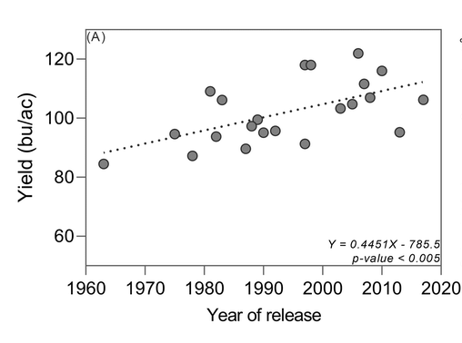
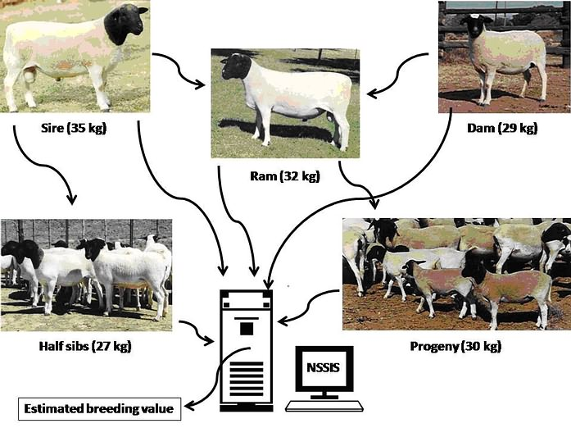

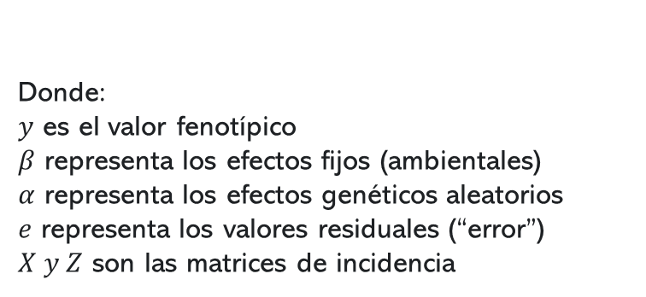
BLUP
Mejor por:
Shrinkage property (ajusta valores extremos)
Uso del parentesco
En estadística, el mejor predictor lineal insesgado (BLUP por sus siglas en inglés) es usado en modelos lineales mixtos para la estimación de efectos aleatorios.
En genética, es utilizado para predecir el EBV con mayor precisión, ya que éste tiene la capacidad de corregir las desviaciones ambientales dadas por efectos fijos así como utilizar la información del pedigrí para ajustar cambios asociados a la selección y las tendencias genéticas
Modelo lineal mixto
Requiere el pedigree de toda la población
$$y=Xβ+Zα+e$$
Donde:
$y$ es el valor fenotípico
$β$ representa los efectos fijos (ambientales)
$α$ representa los efectos genéticos aleatorios
$e$ representa los valores residuales (“error”)
$X y Z$ son las matrices de incidencia
Notes:
Mejor = Minimiza varianza
Lineal = Relación lineal
Insesgado = Esperanza de EBV es TBV

Slide 13

Índice de Selección

Slide 14


Índice de selección
“El índice de selección es un método de puntaje total en el cual se desarrolla una ecuación de regresión múltiple que da valores óptimos a la importancia económica de cada característica, la heredabilidad de cada característica y a las correlaciones genéticas y fenotípicas entre las características, de manera que permite separar genotipos con base en la evaluación simultánea de varios caracteres y ordenar los animales basándose en el valor obtenido”.
$$EBV=h^{2}(P_{i}−μ)$$
$$EBV=b_{1}X_{1}+b_{2}X_{2}+…+b_{n}X_{n}$$
$$X_{n}=Observación para el individuo n$$
$$b_{n}=Peso o ponderador para el individuo n$$
Asume que se conocen los valores verdaderos de medias y varianzas (falso en la práctica)
La estimación simultánea de los efectos fijos y los valores de cría ayuda a eliminar algunas de estas fuentes de error
Problema
BLUP

Slide 15

Cálculo del Índice de Selección

Slide 16
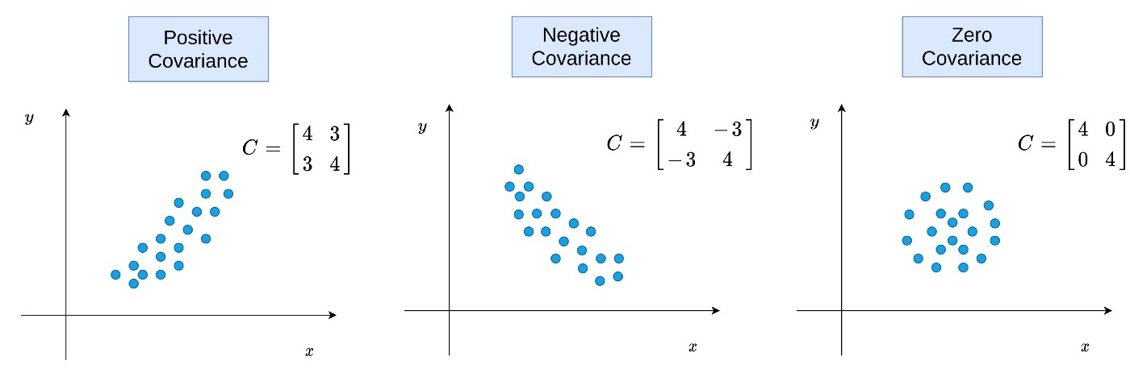
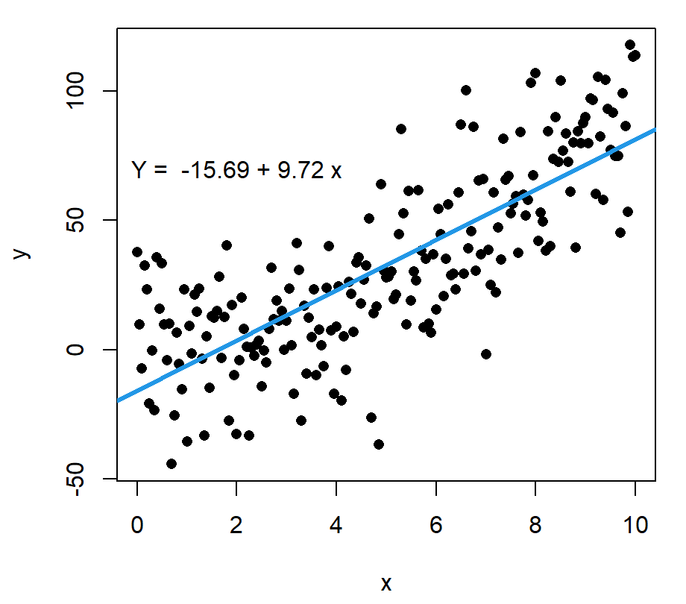


Calculando el EBV con distintas fuentes de información
El EBV puede ser descrito como un índice donde son ponderadas (pesos o ponderadores) distintos tipos de información:
$$EBV=b_{1}X_{1}+b_{2}X_{2}+…+b_{n}X_{n}$$
Lo más común es que para ponderar cada valor se realice una regresión del valor esperado (y) sobre el valor observado (x):
Covarianza
Indica el grado de variación conjunta de dos variables aleatorias respecto a sus medias
$$\frac{Cov(x,y)}{Var(x)}$$
Regresión
Describe la relación funcional entre 2 o más variables

Slide 17

Calculando el EBV con distintas fuentes de información
El EBV puede ser descrito como un índice donde son ponderadas (pesos o ponderadores) distintos tipos de información:
$$EBV=b_{1}X_{1}+b_{2}X_{2}+…+b_{n}X_{n}$$
Lo más común es que para ponderar cada valor se realice una regresión del valor esperado (y) sobre el valor observado (x):
Covarianza
Indica el grado de variación conjunta de dos variables aleatorias respecto a sus medias
$$\frac{Cov(X_{i},A)}{Var(X_{i})}$$
Regresión
Describe la relación funcional entre 2 o más variables

Slide 18


Calculando el EBV con distintas fuentes de información
El EBV puede ser descrito como un índice donde son ponderadas (pesos o ponderadores) distintos tipos de información:
$$EBV=b_{1}X_{1}+b_{2}X_{2}+…+b_{n}X_{n}$$
Para ponderar cada valor se realiza una regresión del valor esperado (A) sobre el valor observado (X_{i}):
$$\frac{Cov(X_{i},A)}{Var(X_{i})}$$
En este caso, el valor óptimo para los ponderadores son obtenidos por regresión múltiple, requiriéndose del uso de matrices:
$$b=P^{−1}Ga$$

Slide 19


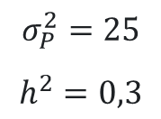

Calculando el EBV con distintas fuentes de información
Ejemplo
Se requiere seleccionar individuos dentro de una población de ovejas, basado en su peso al destete. Le entregan la siguiente información:
 | X₁ | X₂
Animal | Peso propio | Peso padre
1 | 10,0 | 5,4
2 | -7,3 | -6,4
3 | 1,8 | 6,8
4 | 7,1 | 2,3
5 | -8,0 | -2,0
6 | -3,0 | -4,0
7 | -1,0 | 3,6
8 | -1,0 | -2,7
9 | 0,7 | 8,3
10 | 5,9 | 2,1
La ecuación para el índice de selección en este caso sería:
$$EBV=b_{1}X_{1}+b_{2}X_{2}$$
También:
$$I=b_{1}X_{1}+b_{2}X_{2}$$
$$σ_{P}^{2}=25$$
$$h^{2}=0,3$$
En notación matricial, los ponderadores deben ser calculados como:
$$b=P^{−1}Ga$$
Vector con ponderadores desconocidos
Vector con ponderadores económicos
Matriz de (co)varianzas fenotípicas
Matriz de (co)varianzas genético aditivas

Slide 20
Calculando el EBV con distintas fuentes de información
Ejemplo
Se requiere seleccionar individuos dentro de una población de ovejas, basado en su peso al destete. Le entregan la siguiente información:
 | X₁ | X₂
Animal | Peso propio | Peso padre
1 | 10,0 | 5,4
2 | -7,3 | -6,4
3 | 1,8 | 6,8
4 | 7,1 | 2,3
5 | -8,0 | -2,0
6 | -3,0 | -4,0
7 | -1,0 | 3,6
8 | -1,0 | -2,7
9 | 0,7 | 8,3
10 | 5,9 | 2,1
La ecuación para el índice de selección en este caso sería:
$$EBV=b_{1}X_{1}+b_{2}X_{2}$$
También:
$$I=b_{1}X_{1}+b_{2}X_{2}$$
$$σ_{P}^{2}=25$$
$$h^{2}=0,3$$
En notación matricial, los ponderadores deben ser calculados como:
$$b=P^{−1}Ga$$
$$\left[\begin{matrix}b_{1} \\ b_{2}\end{matrix}\right]={\left[\begin{matrix}Var(X_{1}) & Cov(X_{1},X_{2}) \\ Cov(X_{2},X_{1}) & Var(X_{2})\end{matrix}\right]}^{−1}\left[\begin{matrix}Var(A_{1}) & Cov(A_{1},A_{2}) \\ Cov(A_{1},A_{2}) & Var(A_{1})\end{matrix}\right]\left[\begin{matrix}a_{1} \\ a_{2}\end{matrix}\right]$$
En este caso se está evaluando sólo una característica, por lo que el valor económico es igual para todas las obervaciones

Slide 21



Calculando el EBV con distintas fuentes de información
Ejemplo
Se requiere seleccionar individuos dentro de una población de ovejas, basado en su peso al destete. Le entregan la siguiente información:
 | X₁ | X₂
Animal | Peso propio | Peso padre
1 | 10,0 | 5,4
2 | -7,3 | -6,4
3 | 1,8 | 6,8
4 | 7,1 | 2,3
5 | -8,0 | -2,0
6 | -3,0 | -4,0
7 | -1,0 | 3,6
8 | -1,0 | -2,7
9 | 0,7 | 8,3
10 | 5,9 | 2,1
La ecuación para el índice de selección en este caso sería:
$$EBV=b_{1}X_{1}+b_{2}X_{2}$$
También:
$$\hat{A}=b_{1}X_{1}+b_{2}X_{2}$$
$$σ_{P}^{2}=25$$
$$h^{2}=0,3$$
En notación matricial, los ponderadores deben ser calculados como:
$$b=P^{−1}G$$
$$\left[\begin{matrix}b_{1} \\ b_{2}\end{matrix}\right]={\left[\begin{matrix}Var(X_{1}) & Cov(X_{1},X_{2}) \\ Cov(X_{2},X_{1}) & Var(X_{2})\end{matrix}\right]}^{−1}\left[\begin{matrix}Cov(X_{1},A) \\ Cov(X_{2},A)\end{matrix}\right]$$

Slide 22



Valores para varianzas y covarianzas
Para la matriz P:
$$Var\left(X_{i}\right)=σ_{P}^{2}$$
$$Cov\left(X_{i},X_{j}\right)=a_{ij}∗h^{2}∗σ_{P}^{2}$$
Para el vector G:
$$Cov\left(X_{i},A \right)=a_{ij}∗σ_{A}^{2}$$
También equivale a la semejanza entre parientes

Slide 23
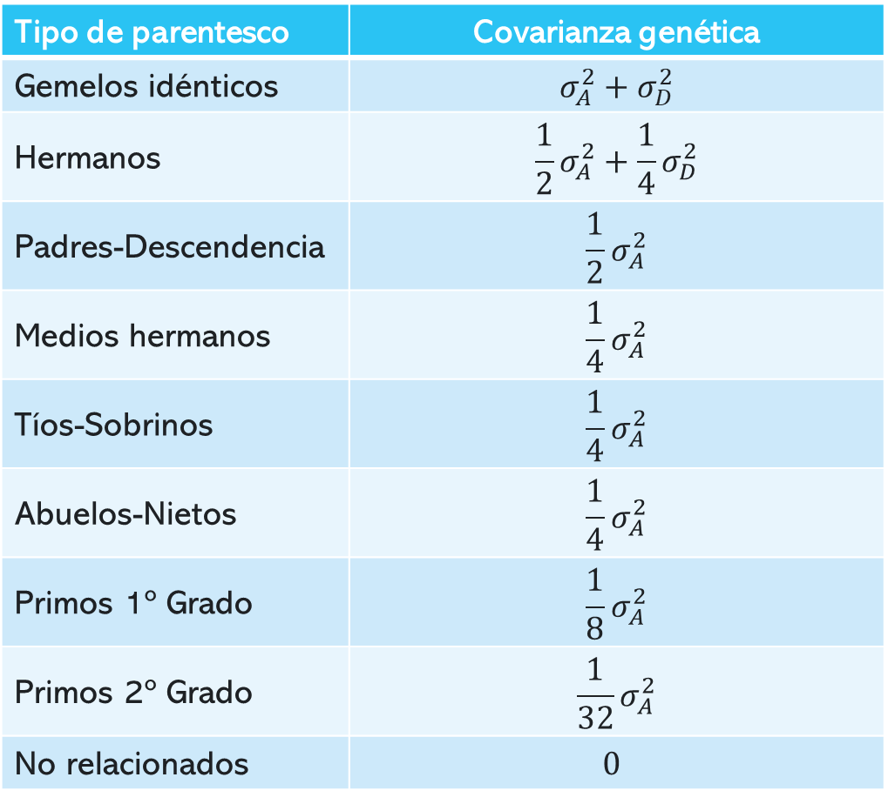
Semejanza entre parientes
Tipo de parentesco | Covarianza genética
Gemelos idénticos | $$σ_{A}^{2}+σ_{D}^{2}$$
Hermanos | $$\frac{1}{2}σ_{A}^{2}+\frac{1}{4}σ_{D}^{2}$$
Padres-Descendencia | $${\frac{1}{2}σ}_{A}^{2}$$
Medios hermanos | $${\frac{1}{4}σ}_{A}^{2}$$
Tíos-Sobrinos | $${\frac{1}{4}σ}_{A}^{2}$$
Abuelos-Nietos | $${\frac{1}{4}σ}_{A}^{2}$$
Primos 1º Grado | $${\frac{1}{8}σ}_{A}^{2}$$
Primos 2º Grado | $${\frac{1}{32}σ}_{A}^{2}$$
No relacionados | $$0$$

Slide 24
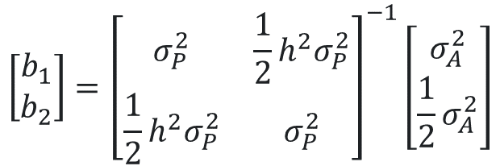
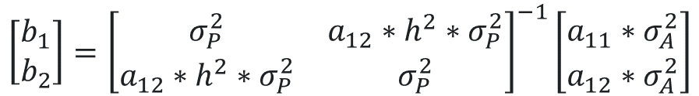
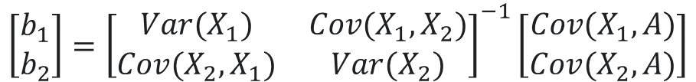
Valores para varianzas y covarianzas
Para la matriz P:
Reemplazando en la ecuación:
$$Var\left(X_{i}\right)=σ_{P}^{2}$$
$$\left[\begin{matrix}b_{1} \\ b_{2}\end{matrix}\right]={\left[\begin{matrix}Var(X_{1}) & Cov(X_{1},X_{2}) \\ Cov(X_{2},X_{1}) & Var(X_{2})\end{matrix}\right]}^{−1}\left[\begin{matrix}Cov(X_{1},A) \\ Cov(X_{2},A)\end{matrix}\right]$$
$$Cov\left(X_{i},X_{j}\right)=a_{ij}∗h^{2}∗σ_{P}^{2}$$
$$\left[\begin{matrix}b_{1} \\ b_{2}\end{matrix}\right]={\left[\begin{matrix}σ_{P}^{2} & a_{12}∗h^{2}∗σ_{P}^{2} \\ a_{12}∗h^{2}∗σ_{P}^{2} & σ_{P}^{2}\end{matrix}\right]}^{−1}\left[\begin{matrix}a_{11}∗σ_{A}^{2} \\ a_{12}∗σ_{A}^{2}\end{matrix}\right]$$
Para el vector G:
$$Cov\left(X_{i},A \right)=a_{ij}∗σ_{A}^{2}$$
$$\left[\begin{matrix}b_{1} \\ b_{2}\end{matrix}\right]={\left[\begin{matrix}σ_{P}^{2} & \frac{1}{2}h^{2}σ_{P}^{2} \\ \frac{1}{2}h^{2}σ_{P}^{2} & σ_{P}^{2}\end{matrix}\right]}^{−1}\left[\begin{matrix}σ_{A}^{2} \\ \frac{1}{2}σ_{A}^{2}\end{matrix}\right]$$

Slide 25
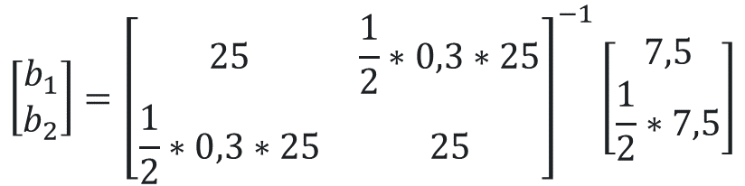
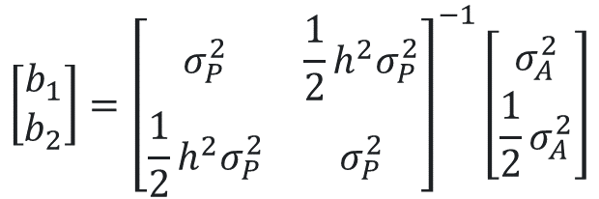
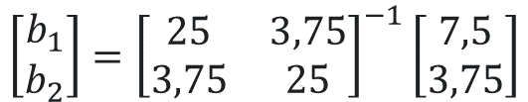
Calculando el EBV con distintas fuentes de información
Ejemplo
Se requiere seleccionar individuos dentro de una población de ovejas, basado en su peso al destete. Le entregan la siguiente información:
 | X₁ | X₂
Animal | Peso propio | Peso padre
1 | 10,0 | 5,4
2 | -7,3 | -6,4
3 | 1,8 | 6,8
4 | 7,1 | 2,3
5 | -8,0 | -2,0
6 | -3,0 | -4,0
7 | -1,0 | 3,6
8 | -1,0 | -2,7
9 | 0,7 | 8,3
10 | 5,9 | 2,1
$$\left[\begin{matrix}b_{1} \\ b_{2}\end{matrix}\right]={\left[\begin{matrix}σ_{P}^{2} & \frac{1}{2}h^{2}σ_{P}^{2} \\ \frac{1}{2}h^{2}σ_{P}^{2} & σ_{P}^{2}\end{matrix}\right]}^{−1}\left[\begin{matrix}σ_{A}^{2} \\ \frac{1}{2}σ_{A}^{2}\end{matrix}\right]$$
$$σ_{P}^{2}=25$$
$$h^{2}=0,3$$
$$\left[\begin{matrix}b_{1} \\ b_{2}\end{matrix}\right]={\left[\begin{matrix}25 & \frac{1}{2}∗0,3∗25 \\ \frac{1}{2}∗0,3∗25 & 25\end{matrix}\right]}^{−1}\left[\begin{matrix}7,5 \\ \frac{1}{2}∗7,5\end{matrix}\right]$$
$$\left[\begin{matrix}b_{1} \\ b_{2}\end{matrix}\right]={\left[\begin{matrix}25 & 3,75 \\ 3,75 & 25\end{matrix}\right]}^{−1}\left[\begin{matrix}7,5 \\ 3,75\end{matrix}\right]$$

Slide 26
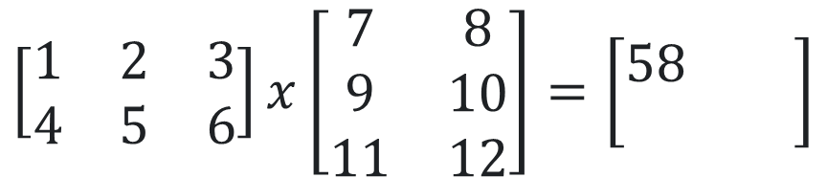
Cálculo matricial
MULTIPLICACIÓN
Producto escalar
$$\left[\begin{matrix}1 & 2 & 3 \\ 4 & 5 & 6\end{matrix}\right]x\left[\begin{matrix}7 & 8 \\ 9 & 10 \\ 11 & 12\end{matrix}\right]=\left[\begin{matrix}58 & \\ & \end{matrix}\right]$$
$$1∗7+2∗9+3∗11=7+18+33=58$$

Slide 27







Cálculo matricial
MULTIPLICACIÓN
Producto escalar
$$n$$
$$\left[\begin{matrix}1 & 2 & 3 \\ 4 & 5 & 6\end{matrix}\right]x\left[\begin{matrix}7 & 8 \\ 9 & 10 \\ 11 & 12\end{matrix}\right]=\left[\begin{matrix}58 & \\ & \end{matrix}\right]$$
$$m$$
$$m$$
$$n$$
$$p$$
$$p$$
$$mxn∗nxp=mxp$$

Slide 28
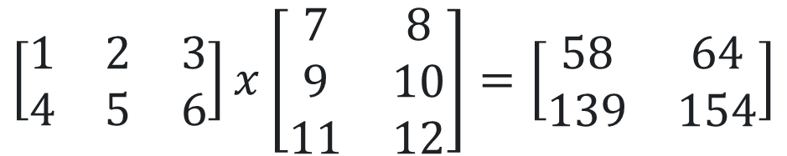
Cálculo matricial
MULTIPLICACIÓN
$$\left[\begin{matrix}1 & 2 & 3 \\ 4 & 5 & 6\end{matrix}\right]x\left[\begin{matrix}7 & 8 \\ 9 & 10 \\ 11 & 12\end{matrix}\right]=\left[\begin{matrix}58 & 64 \\ 139 & 154\end{matrix}\right]$$

Slide 29
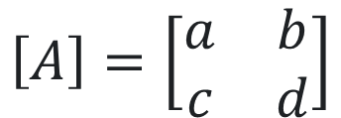
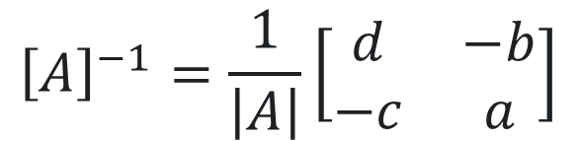

Cálculo matricial
INVERSA DE UNA MATRIZ
$$\left[A\right]=\left[\begin{matrix}a & b \\ c & d\end{matrix}\right]$$
$${\left[A\right]}^{−1}=\frac{1}{\left|A\right|}\left[\begin{matrix}d & −b \\ −c & a\end{matrix}\right]$$
$$\left|A\right|=ad−bc$$

Slide 30
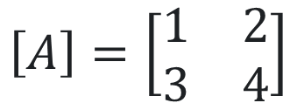
Cálculo matricial
INVERSA DE UNA MATRIZ
$$\left[A\right]=\left[\begin{matrix}1 & 2 \\ 3 & 4\end{matrix}\right]$$
$${\left[A\right]}^{−1}=\frac{1}{\left|A\right|}\left[\begin{matrix}d & −b \\ −c & a\end{matrix}\right]$$
$$\left|A\right|=ad−bc$$

Slide 31

Cálculo matricial
INVERSA DE UNA MATRIZ
$$\left[A\right]=\left[\begin{matrix}1 & 2 \\ 3 & 4\end{matrix}\right]$$
$${\left[A\right]}^{−1}=\frac{1}{\left|A\right|}\left[\begin{matrix}d & −b \\ −c & a\end{matrix}\right]$$
$$\left|A\right|=1∗4−2∗3$$

Slide 32

Cálculo matricial
INVERSA DE UNA MATRIZ
$$\left[A\right]=\left[\begin{matrix}1 & 2 \\ 3 & 4\end{matrix}\right]$$
$${\left[A\right]}^{−1}=\frac{1}{\left|A\right|}\left[\begin{matrix}d & −b \\ −c & a\end{matrix}\right]$$
$$\left|A\right|=4−6$$

Slide 33

Cálculo matricial
INVERSA DE UNA MATRIZ
$$\left[A\right]=\left[\begin{matrix}1 & 2 \\ 3 & 4\end{matrix}\right]$$
$${\left[A\right]}^{−1}=\frac{1}{\left|A\right|}\left[\begin{matrix}d & −b \\ −c & a\end{matrix}\right]$$
$$\left|A\right|=−2$$

Slide 34
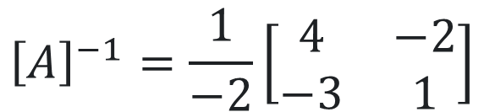
Cálculo matricial
INVERSA DE UNA MATRIZ
$$\left[A\right]=\left[\begin{matrix}1 & 2 \\ 3 & 4\end{matrix}\right]$$
$${\left[A\right]}^{−1}=\frac{1}{−2}\left[\begin{matrix}4 & −2 \\ −3 & 1\end{matrix}\right]$$
$$\left|A\right|=−2$$

Slide 35
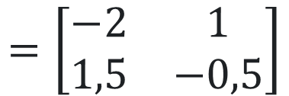
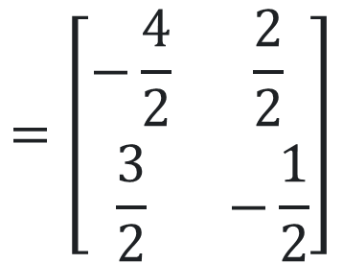
Cálculo matricial
INVERSA DE UNA MATRIZ
$$\left[A\right]=\left[\begin{matrix}1 & 2 \\ 3 & 4\end{matrix}\right]$$
$$=\left[\begin{matrix}−\frac{4}{2} & \frac{2}{2} \\ \frac{3}{2} & −\frac{1}{2}\end{matrix}\right]$$
$${\left[A\right]}^{−1}=\frac{1}{−2}\left[\begin{matrix}4 & −2 \\ −3 & 1\end{matrix}\right]$$
$$\left|A\right|=−2$$
$$=\left[\begin{matrix}−2 & 1 \\ 1,5 & −0,5\end{matrix}\right]$$

Slide 36
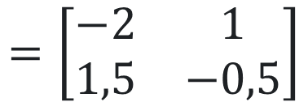
Cálculo matricial
INVERSA DE UNA MATRIZ
$$\left[A\right]=\left[\begin{matrix}1 & 2 \\ 3 & 4\end{matrix}\right]$$
$${\left[A\right]}^{−1}=\frac{1}{−2}\left[\begin{matrix}4 & −2 \\ −3 & 1\end{matrix}\right]$$
$$=\left[\begin{matrix}−2 & 1 \\ 1,5 & −0,5\end{matrix}\right]$$
$$\left|A\right|=−2$$

Slide 37
Cálculo matricial
INVERSA DE UNA MATRIZ
$$\left[A\right]=\left[\begin{matrix}1 & 2 \\ 3 & 4\end{matrix}\right]$$
$${\left[A\right]}^{−1}=\frac{1}{−2}\left[\begin{matrix}4 & −2 \\ −3 & 1\end{matrix}\right]$$
$$=\left[\begin{matrix}−2 & 1 \\ 1,5 & −0,5\end{matrix}\right]$$
$$\left|A\right|=−2$$

Slide 38
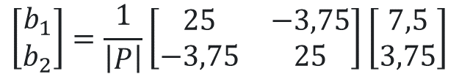
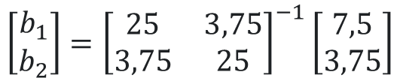



Calculando el EBV con distintas fuentes de información
Ejemplo
Se requiere seleccionar individuos dentro de una población de ovejas, basado en su peso al destete. Le entregan la siguiente información:
 | X₁ | X₂
Animal | Peso propio | Peso padre
1 | 10,0 | 5,4
2 | -7,3 | -6,4
3 | 1,8 | 6,8
4 | 7,1 | 2,3
5 | -8,0 | -2,0
6 | -3,0 | -4,0
7 | -1,0 | 3,6
8 | -1,0 | -2,7
9 | 0,7 | 8,3
10 | 5,9 | 2,1
$$\left[\begin{matrix}b_{1} \\ b_{2}\end{matrix}\right]={\left[\begin{matrix}25 & 3,75 \\ 3,75 & 25\end{matrix}\right]}^{−1}\left[\begin{matrix}7,5 \\ 3,75\end{matrix}\right]$$
$$\left[\begin{matrix}b_{1} \\ b_{2}\end{matrix}\right]=\frac{1}{\left|P\right|}\left[\begin{matrix}25 & −3,75 \\ −3,75 & 25\end{matrix}\right]\left[\begin{matrix}7,5 \\ 3,75\end{matrix}\right]$$
$$σ_{P}^{2}=25$$
$$h^{2}=0,3$$
$$\left|P\right| =25∗25−3,75∗3,75$$
$$\left|P\right| =625−14,06$$
$$\left|P\right| =610,94$$

Slide 39
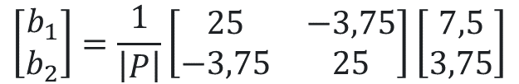


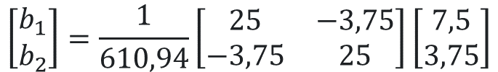
Calculando el EBV con distintas fuentes de información
Ejemplo
Se requiere seleccionar individuos dentro de una población de ovejas, basado en su peso al destete. Le entregan la siguiente información:
 | X₁ | X₂
Animal | Peso propio | Peso padre
1 | 10,0 | 5,4
2 | -7,3 | -6,4
3 | 1,8 | 6,8
4 | 7,1 | 2,3
5 | -8,0 | -2,0
6 | -3,0 | -4,0
7 | -1,0 | 3,6
8 | -1,0 | -2,7
9 | 0,7 | 8,3
10 | 5,9 | 2,1
$$\left[\begin{matrix}b_{1} \\ b_{2}\end{matrix}\right]={\left[\begin{matrix}25 & 3,75 \\ 3,75 & 25\end{matrix}\right]}^{−1}\left[\begin{matrix}7,5 \\ 3,75\end{matrix}\right]$$
$$\left[\begin{matrix}b_{1} \\ b_{2}\end{matrix}\right]=\frac{1}{\left|P\right|}\left[\begin{matrix}25 & −3,75 \\ −3,75 & 25\end{matrix}\right]\left[\begin{matrix}7,5 \\ 3,75\end{matrix}\right]$$
$$σ_{P}^{2}=25$$
$$h^{2}=0,3$$
$$\left[\begin{matrix}b_{1} \\ b_{2}\end{matrix}\right]=\frac{1}{610,94}\left[\begin{matrix}25 & −3,75 \\ −3,75 & 25\end{matrix}\right]\left[\begin{matrix}7,5 \\ 3,75\end{matrix}\right]$$
$$\left[\begin{matrix}b_{1} \\ b_{2}\end{matrix}\right]=\left[\begin{matrix}0,041 & −0,006 \\ −0,006 & 0,041\end{matrix}\right]\left[\begin{matrix}7,5 \\ 3,75\end{matrix}\right]$$
$$\left[\begin{matrix}b_{1} \\ b_{2}\end{matrix}\right]=\left[\begin{matrix}0,284 \\ 0,107\end{matrix}\right]$$

Slide 40


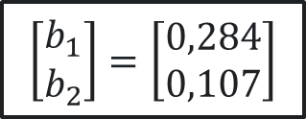



Calculando el EBV con distintas fuentes de información
$$\left[\begin{matrix}b_{1} \\ b_{2}\end{matrix}\right]=\left[\begin{matrix}0,284 \\ 0,107\end{matrix}\right]$$
Ejemplo
Se requiere seleccionar individuos dentro de una población de ovejas, basado en su peso al destete. Le entregan la siguiente información:
 | X₁ | X₂
Animal | Peso propio | Peso padre
1 | 10,0 | 5,4
2 | -7,3 | -6,4
3 | 1,8 | 6,8
4 | 7,1 | 2,3
5 | -8,0 | -2,0
6 | -3,0 | -4,0
7 | -1,0 | 3,6
8 | -1,0 | -2,7
9 | 0,7 | 8,3
10 | 5,9 | 2,1
$$EBV=b_{1}X_{1}+b_{2}X_{2}$$
$$EBV=0,28{4X}_{1}+0,1{07X}_{2}$$
$$σ_{P}^{2}=25$$
$$h^{2}=0,3$$
$${EBV}_{1}=0,284∗10+0,107∗5,4$$
$${EBV}_{1}=2,84+0,58$$
$${EBV}_{1}=3,42$$

Slide 41

Calculando el EBV con distintas fuentes de información
$$\left[\begin{matrix}b_{1} \\ b_{2}\end{matrix}\right]=\left[\begin{matrix}0,284 \\ 0,107\end{matrix}\right]$$
Ejemplo
Se requiere seleccionar individuos dentro de una población de ovejas, basado en su peso al destete. Le entregan la siguiente información:
 | X₁ | X₂ | EBV
Animal | Peso propio | Peso padre | Índice
1 | 10,0 | 5,4 | 3,42
2 | -7,3 | -6,4
3 | 1,8 | 6,8
4 | 7,1 | 2,3
5 | -8,0 | -2,0
6 | -3,0 | -4,0
7 | -1,0 | 3,6
8 | -1,0 | -2,7
9 | 0,7 | 8,3
10 | 5,9 | 2,1
$$EBV=0,28{4X}_{1}+0,1{07X}_{2}$$
$$σ_{P}^{2}=25$$
$$h^{2}=0,3$$

Slide 42
Calculando el EBV con distintas fuentes de información
$$\left[\begin{matrix}b_{1} \\ b_{2}\end{matrix}\right]=\left[\begin{matrix}0,284 \\ 0,107\end{matrix}\right]$$
Ejemplo
Se requiere seleccionar individuos dentro de una población de ovejas, basado en su peso al destete. Le entregan la siguiente información:
 | X₁ | X₂ | EBV
Animal | Peso propio | Peso padre | Índice
1 | 10,0 | 5,4 | 3,42
2 | -7,3 | -6,4 | -2.76
3 | 1,8 | 6,8 | 1.24
4 | 7,1 | 2,3 | 2.23
5 | -8,0 | -2,0 | -2.49
6 | -3,0 | -4,0 | -1.28
7 | -1,0 | 3,6 | 0.10
8 | -1,0 | -2,7 | -0.57
9 | 0,7 | 8,3 | 1.09
10 | 5,9 | 2,1 | 1.87
$$EBV=0,28{4X}_{1}+0,1{07X}_{2}$$
$$σ_{P}^{2}=25$$
$$h^{2}=0,3$$

Slide 43
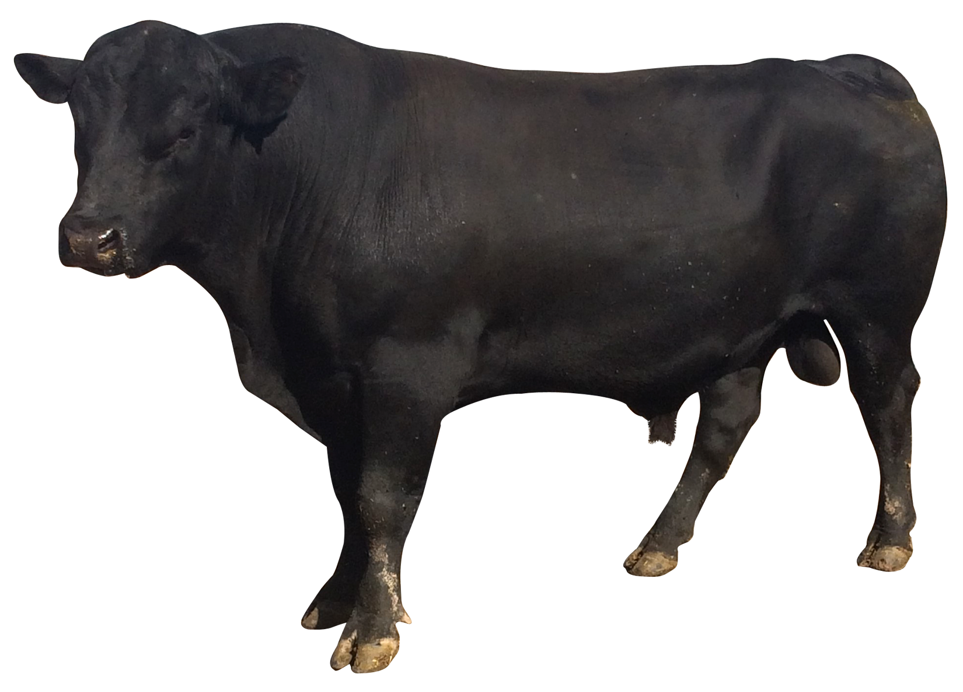
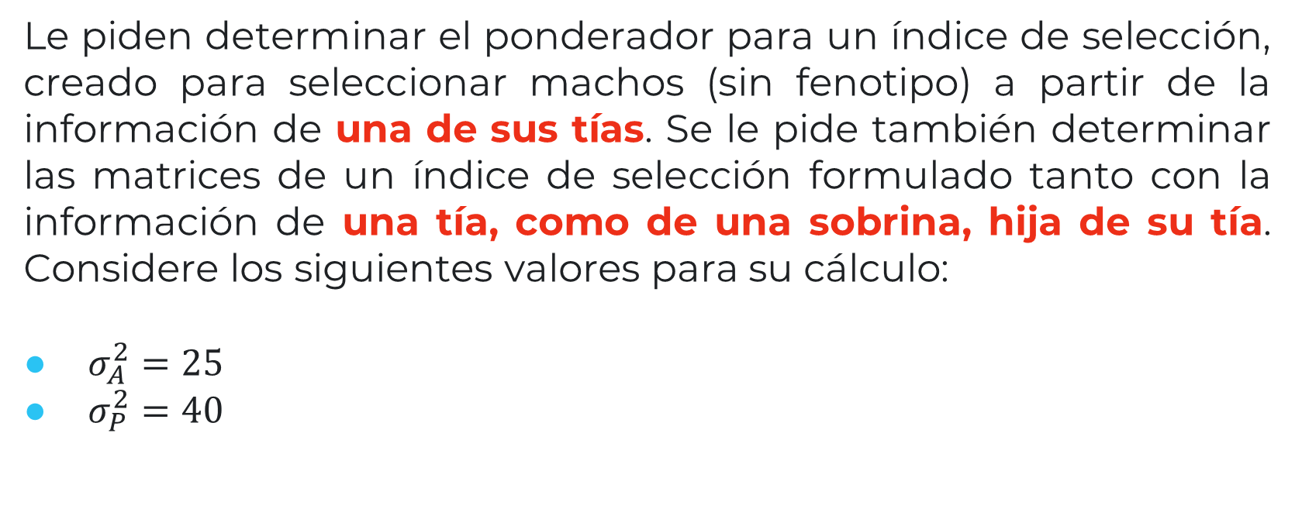
Ejercicio
Le piden determinar el ponderador para un índice de selección, creado para seleccionar machos (sin fenotipo) a partir de la información de una de sus tías. Se le pide también determinar las matrices de un índice de selección formulado tanto con la información de una tía, como de una sobrina, hija de su tía. Considere los siguientes valores para su cálculo:
$σ_{A}^{2}=25$
$σ_{P}^{2}=40$

Slide 44





Ecuaciones importantes
Índice de selección
$$EBV=b_{1}X_{1}+b_{2}X_{2}$$
Índice de selección con más de una fuente de información (notación matricial)
Índice de selección (notación matricial)
$$b=P^{−1}Ga$$
$$b=P^{−1}G$$
Para 2 fuentes de información:
Para 2 fuentes de información:
$$\left[\begin{matrix}b_{1} \\ b_{2}\end{matrix}\right]={\left[\begin{matrix}Var(X_{1}) & Cov(X_{1},X_{2}) \\ Cov(X_{2},X_{1}) & Var(X_{2})\end{matrix}\right]}^{−1}\left[\begin{matrix}Var(A_{1}) & Cov(A_{1},A_{2}) \\ Cov(A_{1},A_{2}) & Var(A_{1})\end{matrix}\right]\left[\begin{matrix}a_{1} \\ a_{2}\end{matrix}\right]$$
$$\left[\begin{matrix}b_{1} \\ b_{2}\end{matrix}\right]={\left[\begin{matrix}Var(X_{1}) & Cov(X_{1},X_{2}) \\ Cov(X_{2},X_{1}) & Var(X_{2})\end{matrix}\right]}^{−1}\left[\begin{matrix}Cov(X_{1},A) \\ Cov(X_{2},A)\end{matrix}\right]$$

